Slide 1
哈工大计算机学院2014年秋季学期
软件工程课程
综合实践项目开题报告
小组名称：铿锵三人行
小组成员：何玉奇、吕天宇、郑真妮
2026年11月7日 星期六

Slide 2
选题与分组
题 目 | 最省钱手机套餐
班 号 | 1203107
小组名称 | 铿锵三人行
姓名 | 学号 | 联系方式 | 组长/组员
吕天宇 | 1120310706 | 18249460342 | 组长
郑真妮 | 1120310713 | 15636810983 | 组员
何玉奇 | 1120310705 | 18640541124 | 组员
项目Github地址 | https://github.com/quolohamxc/mobilepackage
指导教师 | 王忠杰

Slide 3
对题目的理解
基本背景：
随着经济的快速发展，手机已经成为了人们的一个必需品，而手机的正常运行离不开手机运营商的支持，因此如何去选择一款适合自己的手机套套餐便显得十分重要了。
现实意义：
我们在选择手机套餐时，往往需要考虑多种因素，并希望可以选出一款最适合自己且最为省钱的套餐，而这让很多人尤其不是太会使用电脑的人为难不已，而有了这套系统我们就可以轻松根据自己的月消费量选出一款适合自己的套餐。
用户及需求来源
该系统主要针对那些不怎么用电脑的人，以及每月话费高昂，部分套餐超出很多，部分套餐剩余很多或者根本不了解自己套餐需求的人。

Slide 4
功能清单
功能清单：
基本功能:
      支持移动、联通、电信三个不同的运营商。
      可以导入手机话费账单以及话费构成。
      可以从运营商网站自行获取套餐具体信息。
高级功能：
      可以随时更新运营商套餐信息。
      可以由客户自行输入需求及资费上限。
      当有更加适合用户的套餐时可以主动提醒。
      加入使用评价与反馈功能功能。

Slide 5
非功能需求
效率：因为本系统需要选择出最适合用户的套餐，在众多套餐中寻找，需要搜索较为有效率。
可用性：由于面对的客户群很大一部分是不怎么会用电脑的，所以应该简单易用。
清晰性：由于是团队开发，应该保证代码的简单易懂。
安全性：本系统涉及到有关客户每月账单的问题，虽然并不是特别隐私，但是还是应该有一定的安全性。
经济性：由于我们都是学生，应该尽量节省开发时间与开发成本。

Slide 6
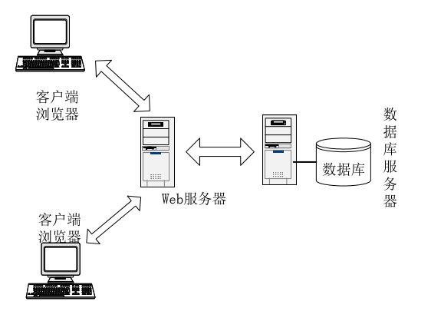
系统的体系结构构思
手机运营商服务器

Slide 7
系统开发技术
编程语言
JavaScript，PHP，JavaBean，JDBC等
开发环境
eclipse
运行环境
浏览器

Slide 8
团队分工
以下为初步的分工安排：
何玉奇：负责用户界面层的开发与建设
郑真妮：负责逻辑层的建立
吕天宇：负责控制层的建立
持久化层主要由吕天宇进行建立，其他人辅助。

Slide 9
开发进度计划
周数 | 拟达到目标
3-5 | 准备相关知识，查看相关书籍，保证可以基本完成自己的任务
6-8 | 小组成员一起讨论，按之前分配好的任务分别完成相关部分的开发，完成原型系统。
9-10 | 在原有基础上，进行讨论，完善相关功能并进行新的功能的加入
11 | 进行二轮迭代检查，并根据结果进行调整
12-13 | 进行程序的测试。
14-15 | 寻找真实用户，并搜集相关评价。

Slide 10
真实用户来源
班级同学
从前朋友
校园里的学生
家中亲人

Slide 11
可行性分析
从技术、时间、人员的能力、真实用户等角度分析你们组完成该项目的可行性。
该项目属于Java的一些高级运用，在技术上，我们已经初步学习了Java的运用，基本可以实现简单的功能。而一些难以解决的问题，我们相信通过询问同学以及老师是可以解决的。至于时间，我们本学期课程较少，每天都可以有一定的时间来进行本次项目开发。而且由于身处校园，同学们对于这种系统的需求还是蛮强烈的，所以我们应该不会缺乏客户体验。

Slide 12
预期目标
对本次实践项目拟达到的目标做一个小结：
  1. 希望小组成员能够在Java的运用上有一定的进步，从不是十分熟练到可以熟练掌握，并且能够初步明白团队开发的基本模式及流程，为以后进行更多的项目做准备。
  2. 希望最终系统可以达到一定的智能化，界面友好。
  3. 希望至少有80名真实用户体验过这套系统。
  4. 计划后续将这套系统不断完善，希望后续不断完善，可在多个平台运行。

Slide 13
结束

